Slide 1
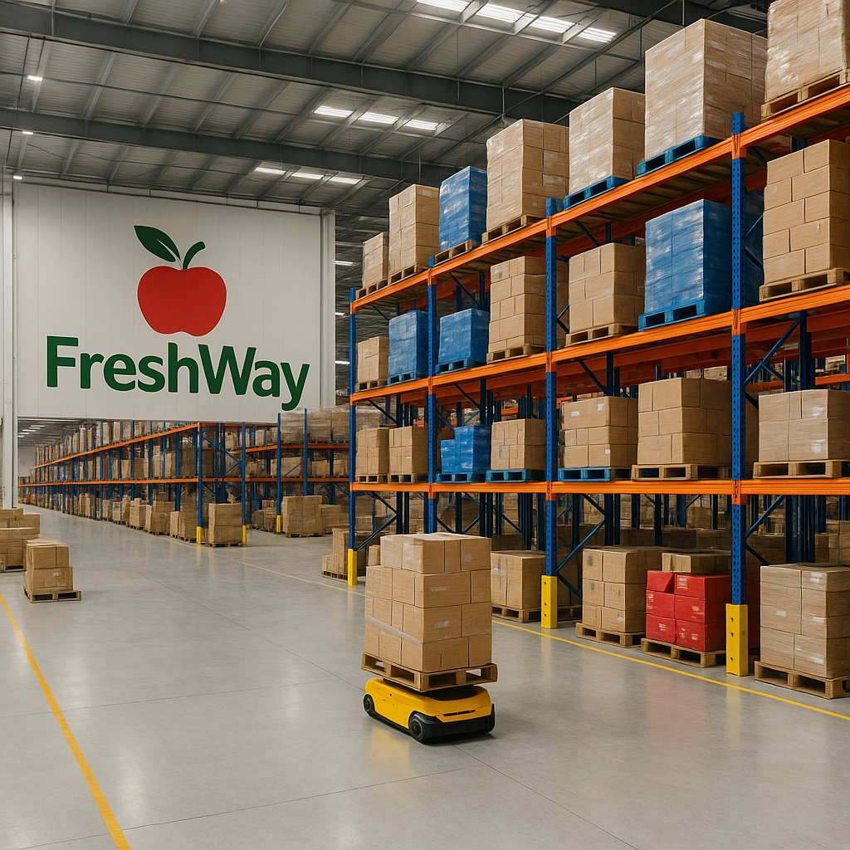
Smart Logistics
Lesson 1 — Introduction and company start-up
Notes:
08:45 · 10 min · opening (beide docenten)
Welkom. Eén zin die de hele les draagt: vandaag richten we het bedrijf op, vandaag lossen we nog niets op.
Zeg er meteen bij dat dit vak anders loopt dan ze gewend zijn: ze zijn geen projectgroep maar een afdeling van FreshWay, en elke week levert hun afdeling iets waar een andere afdeling op wacht.
Praktisch: laptops mee vanaf vandaag, elke les.

Slide 2
Today
Lesson 1
08:45
20′
Why this course — and who FreshWay is
09:05
20′
How this course works: you are a department
09:25
25′
Forming the departments and the roles
09:50
10′
Break
10:00
20′
Working well and critically with GenAI
10:20
15′
Set up your department's agent team
10:35
20′
The councils meet for the first time
10:55
10′
Close — and next week
Two blocks where you work at your own table: forming the departments, and setting up your agent team.
Notes:
08:45 · onderdeel van het openingsblok
Loop de agenda in 30 seconden door. Benoem dat er twee werkblokken in zitten waarin ze zelf aan tafel zitten (groepsvorming en agent-team), zodat ze weten dat dit geen luisterles is.
Niet vertellen: de inhoud van de deelopdrachten of de dataset. Die komen op het moment dat ze aan de orde zijn — les 2 en les 3.
Het beeld: de balk is even lang als het blok duurt. De twee oranje balken zijn de blokken waarin zij aan tafel werken. De twee langste blokken van de ochtend zijn de groepsvorming (25 min) en 'Zo werkt dit vak' (20 min); het agent-teamblok is sinds 3 september gehalveerd naar 15 minuten.
Tijdrekening achter deze agenda (150 minuten wandklok, 08:45-11:15), alles in stappen van vijf: opening 10 — waarom dit vak 10 — zo werkt dit vak 20 — groepsvorming 25 — pauze 10 — GenAI-theorie 20 — agent-team 15 — councils 20 (15 constituerende ronde + 5 debrief) — afsluiting 5. Samen 135; nominaal einde 11:00, daarna 15 minuten reserve tot 11:15. De agenda toont het slotblok als 10 minuten; de reserve is van de docent, niet van de klas. onderaan de dia is de afsluiting plus de eerste reserveminuten; in totaal is er 19 minuten reserve tot 11:15. Zeg dat niet tegen de studenten — reserve die je aankondigt, is reserve die opgaat.

Slide 3
Nine lessons, one company
The year in one slide
What do we want to know?
1
Introduction and company start-up
2
Smart logistics and business intelligence
What data is there, and who has it?
3
Data driven logistics
What is technically possible?
4
Digital developments
5
AI and GenAI in logistics
What do we design?
6
Self organising logistics
7
Sensors and smart supply chains
8
Consolidation and alignment
What does it cost, what does it deliver?
9
To be announced
Notes:
08:45 · onderdeel van het openingsblok · ±2 min
Dit is de canonieke negen-lessenlijst uit het lesconcept (sept 2026). Dezelfde lijst staat in alle decks — als de lijsten uiteenlopen denken studenten dat wij het zelf niet weten.
Eén zin die je hier moet zeggen: elke les voegt één gereedschap toe aan dezelfde casus. Je hoeft dus niet alles vandaag te begrijpen.
Les 9 is nog open — zeg dat gewoon.
Het beeld is de canonieke lijst, nu gegroepeerd in vijf bewegingen: wat willen we weten (1-2) — welke data is er (3) — wat kan er technisch (4-5) — wat ontwerpen we (6-8) — wat kost en levert het op (9). Loop de vijf linkerkolommen langs, niet de negen titels.
Voor de docent: dit is de CRISP-DM-cyclus in gewone taal (business understanding, data understanding, modeling, evaluation, deployment). De naam valt hier bewust NIET — deze groep kent het model niet en er zitten internationale studenten bij. Wie het kader wil benoemen, doet dat in les 2 bij de BI-masterclass, waar het thuishoort. Zie de notitie 'Stappenmodel van FreshWay-data naar oplossing', paragraaf 3.

Slide 4
How this course is set up
Practical
Two lecturers: Frits Coers and Wilbur Hage
Course code EDSLOG.24
Everything lives on Brightspace
Bring a laptop to every lesson
Attendance: at least 8 of the 9 lessons
You agree at the end of each lesson what is ready by the next one
One group grade, adjusted by peer assessment
Final assessment: every member answers for the whole solution
Notes:
08:45 · onderdeel van het openingsblok · ±2 min
Twee dingen hard maken: aanwezigheid (80% van negen lessen = minimaal acht) en inleveren in de les. Dat laatste is nieuw ten opzichte van vorig jaar en is de belangrijkste procesregel van het vak: wat niet af is, blokkeert zichtbaar een andere afdeling.
Wie er niet is, laat een council-stoel leeg — de afdeling stuurt een vervanger. Dat is een afdelingsverantwoordelijkheid, geen extra opdracht.
Details over de twee inleverkansen: naar Brightspace verwijzen.

Slide 5

Why this course?
Smart logistics in ten minutes
Notes:
08:55 · 10 min · masterclass kort (één docent)
Dit blok komt uit het bestaande les-1-deck (nu les 2): slides 6-9, 13-16 en 48. Hier alleen de kern; de uitgebreide behandeling van smart logistics en BI staat in les 2. Niet vooruit werken.

Slide 6
Logistics is no longer moving boxes
Why this course
Globalisation
Customers expect it faster, cheaper and greener — at the same time
Decisions run on data, not on experience alone
Sustainability
And more and more, systems decide — not people
Digitalisation
That last box is what this whole course is about: if a system decides, someone has to choose which decision to hand over.
Notes:
08:55 · ±2 min
Kort houden. Dit is opwarmen, niet de masterclass — die staat in les 2.
De vierde bullet is de brug naar het hele vak: als systemen gaan beslissen, moet iemand bepalen wélke beslissing je overdraagt. Dat is les 6, en ze komen er vanzelf.

Slide 7
And yet the sector is not there yet
Why this course
EU average
about 20%
All Dutch companies
1 in 6
Transport and storage
6-7%
Companies using AI · CBS 2025
Both stories are true: the front-runners are far ahead, the sector is not. That gap is where your advice lands.
Notes:
08:55 · ±2 min · dit is de bewuste openingstoon (besluit F3 uit het slide-actualiseringsvoorstel)
Bron: CBS 2025, via Onno's blok B3. Stel er drie vragen bij die het hele semester terugkomen: wie heeft het gemeten, onder wie, en wat is er precies gevraagd?
Waarom dit erin zit: het vak opent normaal met 'technologie gaat steeds sneller'. Dat is waar én misleidend. De spanning expliciet maken is geloofwaardiger dan één van beide kanten kiezen.

Slide 8
FreshWay, in ten numbers
The company
120
€2.43 bn
3
1 + 5
311,000
stores
96 FreshWay, 18 XL, 6 City
revenue a year
including VAT
distribution centres
1 central, 2 regional
e-fulfilment centre
and delivery hubs
cases to the stores
every day
54 + 82
10%
450
€17 m
full-service
trucks and
electric delivery vans
of revenue is online
≈ 6,990 orders a day
suppliers — 30% send
no electronic despatch note
to invest in logistics
every year
formula
not a discounter
There is money — and it is not enough for seven proposals. That is where the course ends up.
Notes:
08:55 · ±2 min
Getallen komen uit het FreshWay cijferblad en factsheet A1-A4; ze staan vanaf vandaag in het Company Dossier op Brightspace. Niet voorlezen — laat zien dat het bedrijf een omvang heeft en zeg waar de rest staat.
De laatste twee tellen het zwaarst: er is geld (EUR 17 mln per jaar) en het is niet genoeg voor zeven voorstellen. Daar draait deelopdracht 8 op uit.
Woordkeus: 'DESADV' is vervangen door 'electronic despatch note'. Leg dat één keer uit — het begrip komt in les 3 terug bij Incoming transport. Zeg ook wat een 'case' is: één doos of krat, de eenheid waarin naar de winkel gaat.

Slide 9
Seven departments
The company
450
suppliers
1
2
3
4
120
stores
Incoming transport
Storage
Orderpicking
Outbound transport
picking serves both flows
an online order
6
7
the customer's
front door
E-commerce
Delivery to consumers
5 Inventory and supply chain management — plans what comes in and what is in stock, for the whole chain
Before the van leaves it is E-commerce. After it leaves it is Delivery.
Notes:
08:55 · ±3 min
Zeg de grens tussen 6 en 7 letterlijk zoals hij vastligt: voor de bus vertrekt is het E-commerce, na vertrek is het Delivery. Die twee groepen gaan er anders het hele semester over praten.
Nog niet vertellen wie waar komt — dat is het blok van 09:25.
Het beeld: bovenste lijn is de winkelstroom (leverancier → DC → winkel), onderste lijn de online stroom (bestelling → deur), de stippellijn zegt dat orderpicking beide bedient, en de oranje balk eronder is Inventory & SCM die de hele keten plant. Wijs de stroom fysiek aan — voor studenten die logistiek nog niet hebben gehad is dit het plaatje waar de rest van het vak aan hangt. Zeg één keer wat een DC is.

Slide 10
Design how FreshWay can make its logistics smarter — and prove what it costs, what it delivers, and to whom.
Notes:
08:55 · ±1 min · afsluiting van het waarom-blok
Dit is de opdracht in één zin. De volledige tekst plus de acht deelopdrachten staan in Assignment Smart Logistics op Brightspace.
Bewust NIET vandaag: de acht deelopdrachten een voor een doorlopen. Ze zien ze op de slide 'What you hand in, and when' als planning, en inhoudelijk pas op het moment dat ze aan de beurt zijn.

Slide 11
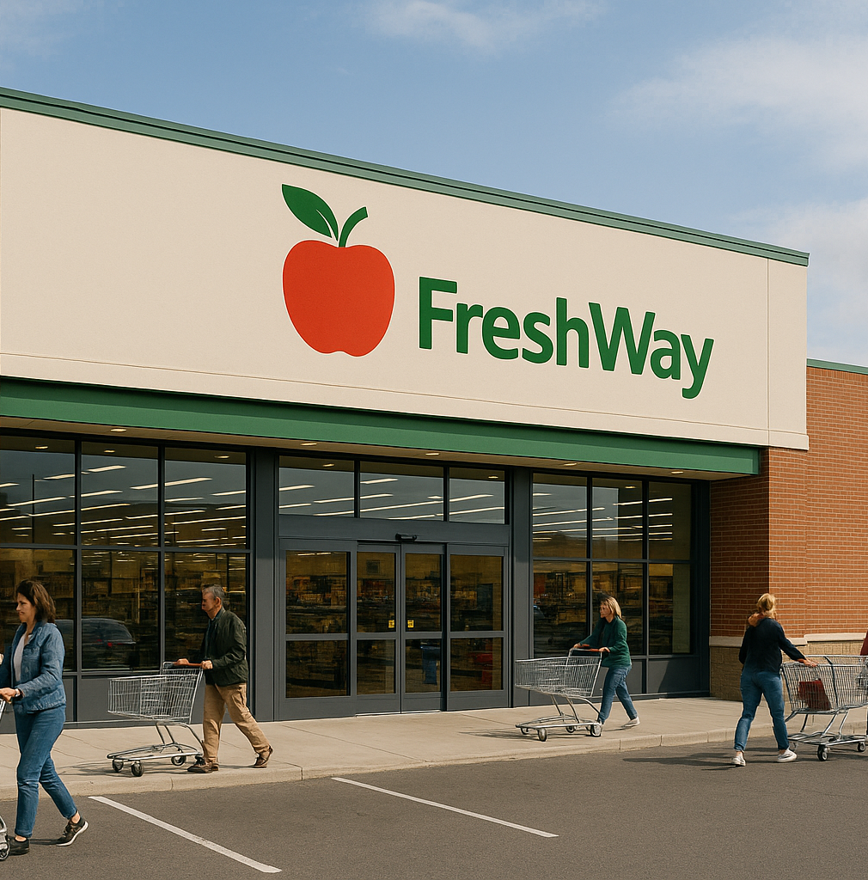
How this course works
FreshWay runs as a company
Notes:
09:05 · 20 min · het blok dat het hele bouwwerk draagt
Tempo: dit zijn tien slides in 20 minuten, dus twee minuten per slide. Loop niet uit — de groepsvorming erna heeft zijn 25 minuten echt nodig.
Kernboodschap vooraf uitspreken: alles wat je nu ziet, komt terug op het moment dat je het nodig hebt. Je hoeft het niet te onthouden.

Slide 12
You are not a project group
How this course works
Your lecturers are the Executive Board — they take office next week
Every week you need something you cannot make yourself
YOUR DEPARTMENT
Every week you deliver something another department is waiting for
A department of FreshWay, with a job and a boss
Write only your own chapter and you fail on collaboration — that is criterion 5 of the rubric.
Notes:
09:05 · ±2 min
Zeg expliciet dat wij vandaag nog gewoon docent zijn en dat de directie volgende week aantreedt. Dat is een bewuste keuze: de afdelingen maken eerst onderling kennis, de directie verschijnt pas als het bedrijf bestaat.
De vierde regel is het hart van het ontwerp. Wie alleen zijn eigen hoofdstuk schrijft, haalt criterium 5 niet.
Het beeld heeft één pijl naar binnen en één naar buiten. Dat is het hele vak in één plaatje: elke week iets halen, elke week iets brengen.

Slide 13
Five roles — one per person
How this course works
Department Manager
Board Memo — one A4 per lesson
Data & Interface Officer
the Interface Agreements
Technology Officer
entries in the Technology Register
Business Case Officer
entries in the Investment Register
Integration & Communication Officer
the company storyline
One role each. You divide them inside your department today, in 10 minutes.
Notes:
09:05 · ±2 min
Elke rol heeft een eigen product dat elke les terugkomt — dat is wat je persoonlijk maakt, het hele semester.
Inventory & SCM werkt met vier mensen: daar vallen Technology Officer en Business Case Officer samen in één persoon, die naar de Investment Council gaat. Meld dat hier alvast, niet pas bij de rolverdeling.
Niet uitweiden over de sjablonen — die staan op Brightspace en komen in les 2 en 3 vanzelf in gebruik.
Links de rol, rechts wat je daardoor elke week zelf maakt. Dat rechterdeel is het antwoord op 'wat moet ik dan doen' — belangrijker dan de rolnaam.

Slide 14
Five councils — you have two roles
How this course works
your council ↓
your department ↓
Management Team
Data Council
Technology Council
Investment Council
Communication Council
1 Incoming transport
2 Storage
3 Orderpicking
4 Outbound transport
5 Inventory & SCM
6 E-commerce
7 Delivery to consumers
34 seats, 34 students. Inventory & SCM works with four: technology and business case in one person.
Notes:
09:05 · ±2 min
Dit is het punt waarop je vorig jaar de meeste tijd verloor: groepen moesten elkaar buiten de les zien te vinden. Dat is nu opgelost door de councils in het rooster te zetten.
De council vergadert altijd VOOR het afdelingswerk. Dat is geen roosterdetail: je haalt eerst op wat je zelf niet hebt, dan pas ga je bouwen.
Het raster: elke rij is een afdeling, elke kolom is een council. Wijs één bolletje aan en zeg: dat ben jij, en je zit dus in twee groepen. 34 bolletjes = 34 studenten; het oranje bolletje is de dubbelrol bij Inventory & SCM.

Slide 15
Who you work with is fixed
How this course works
Incoming transport
Inventory & SCM
Storage
E-commerce
Orderpicking
Delivery to consumers
Outbound transport
Eleven relations, every one written down on both sides. You never have to find out who to talk to. In lesson 3 you get a card with your own row.
Notes:
09:05 · ±2 min
Dit is de FreshWay Interface Map. Belangrijkste boodschap: je hoeft nooit uit te zoeken bij wie je moet zijn — dat staat vast. Zoeken is geen onderdeel van de opdracht; leveren wel.
VANDAAG ALLEEN ALS BEELD. Deel de kaart niet uit en laat ze hem niet overschrijven. In les 3 krijgt elke afdeling een kaartje met alleen HAAR EIGEN RIJ — twee tot vier tegenpartijen. Dat is de les waarin de eerste twee Interface Agreements worden getekend, en dan heb je hem voor het eerst in handen nodig. (Goedgekeurd voorstel 4 uit de drempelanalyse, 3 september: elf relaties uit het werkgeheugen van les 1 halen levert niets op; weten dat het vastligt wel.)
Laat ze wel hun eigen bolletje zoeken en tellen hoeveel lijnen eruit lopen — dat is het aantal vaste tegenpartijen, en dat getal schrijven ze zo meteen in het Department Charter.
Op het beeld staan korte namen; de volledige namen stonden op de dia 'Seven departments'. De map staat ook in het Company Dossier en in de opdrachtbeschrijving.

Slide 16
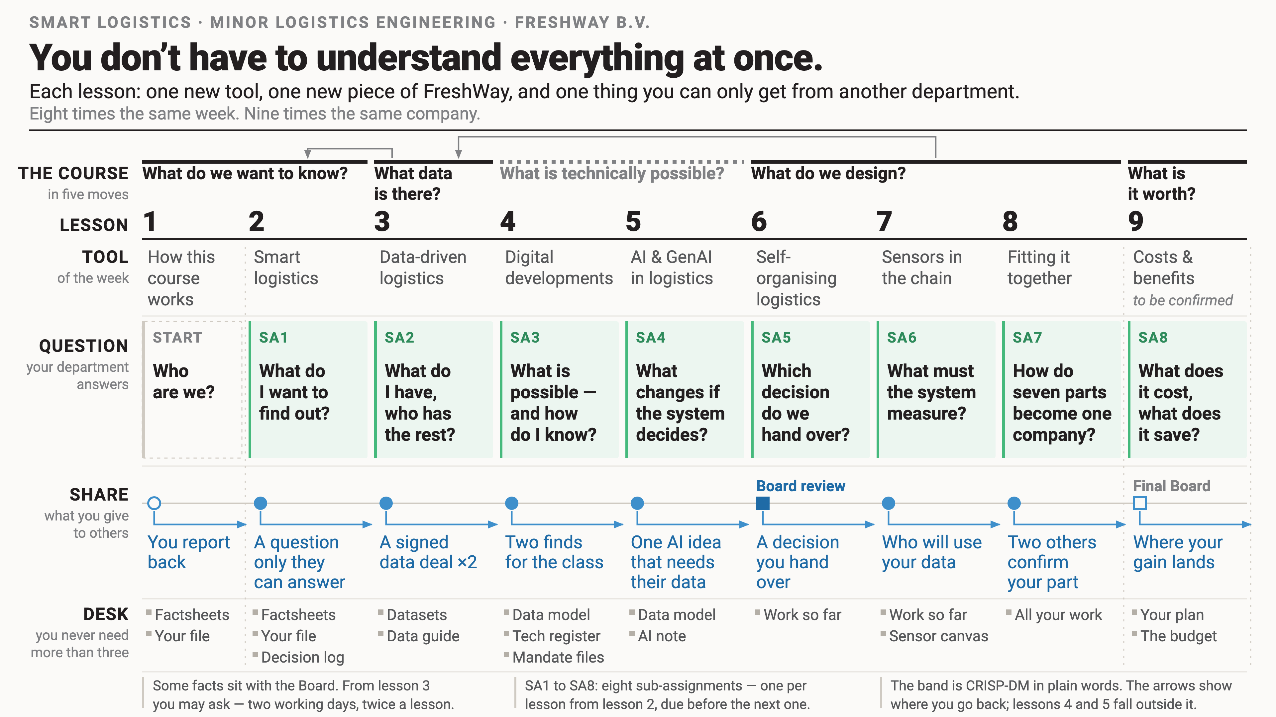
Notes:
09:05 · ±2 min · PLAATSHOUDER — beeld van Bram
Hier komt het stappenmodel 'van FreshWay-informatie naar een smart-logistics-oplossing' (Bram, op basis van Leveringen/_bron/Stappenmodel van FreshWay-data naar oplossing.md). James voegt het beeld later in; verwijder daarna dit tekstvak.
Wat erop staat: negen kolommen (les 1 t/m 9) x vier banen — het gereedschap van de week, de vraag die jouw afdeling beantwoordt (SA1-SA8), het council-moment met de levering die de kolom uit gaat, en wat er op dat moment open ligt.
Wat je erbij zegt, en het is de belangrijkste zin van de les: je hoeft niet alles tegelijk te begrijpen. Elke les een gereedschap erbij, een stuk FreshWay erbij, en een ding dat je alleen van een ander kunt krijgen. Wijs de kolom van vandaag aan en zeg: dit is alles wat je nu hoeft te overzien.
Nieuw ten opzichte van de eerste opzet: over de negen kolommen loopt een dunne band met vijf bewegingen in gewone taal — wat willen we weten (1-2), welke data is er (3), wat kan er technisch (4-5), wat ontwerpen we (6-8), wat kost en levert het op (9). Dezelfde vijf staan op de dia 'Nine lessons, one company'. De naam CRISP-DM staat alleen als voetnoot op de poster, niet in je verhaal.

Slide 17
Every lesson has the same structure
How this course works
1
20′
Board opening and commitments
5
5′
2
50′
Commitments — Board closes
Every lesson,
the same rhythm
Masterclass — the new tool
4
30′
3
35′
Department work — you apply it
The five councils — what you lack
The councils meet before department work
Every lesson ends with a commitment
Notes:
09:05 · ±2 min
Als studenten vandaag één ding meenemen over de werkwijze, is het dit: acht keer dezelfde week. De hoeveelheid materiaal is niet negen keer nieuw, het is één bedrijf dat negen keer scherper in beeld komt.
Volledig ritme met minuten, alles in stappen van vijf: Board opening 5 - doorloop van de zeven toezeggingen plus feedback op het ingeleverde tussenproduct 15 - masterclass 50 - pauze 10 - de vijf organen gelijktijdig 35 - afdelingswerk 30 - Board close 5. Samen 150, zeven blokken. Het MT is EEN VAN DE VIJF ORGANEN en vergadert tegelijk met de vier councils (besluit Frits, 7 september); is het MT klaar, dan schuift de manager aan bij een council naar keuze om mee te luisteren.
De ring loopt met de klok mee van 1 naar 5. De pauze staat er niet in — dat is bewust, het gaat om het werkritme, niet om de klok. Beat 3 is nu het enige vergaderblok: alle vijf de organen tegelijk. Dit is een ánder rondje dan de negen lessen: dit herhaalt zich elke week, de negen lessen gaan één keer door.

Slide 18
Two instruments today — and that is all
How this course works
Board Decision Log
Interface Agreement
A decision that is not in the log does not exist
Signed by the department that receives the data
from lesson 2
from lesson 3
Two more instruments follow in lesson 2, when the Board takes office. You need none of them today.
Notes:
09:05 · ±2 min
TWEE INSTRUMENTEN IN LES 1, NIET VIER. Sinds 3 september (goedgekeurd voorstel 2 uit de drempelanalyse) noem je hier alleen de Board Decision Log en de Interface Agreement. De Information Request en de Non-Delivery Notice komen in LES 2, wanneer de directie net is aangetreden — het orgaan waar ze allebei aan hangen.
Noem ze vandaag dus NIET, ook niet terloops. Dan is de winst weg. Reden dat het kan: geen van beide wordt op dag 1 gebruikt. De Information Request staat open vanaf les 3, de Non-Delivery Notice is realistisch pas vanaf les 4 aan de orde. De doorlooptijd van twee werkdagen blijft daarmee ruim binnen de tijd.
Wat je wel zegt: een besluit dat niet in de log staat, bestaat niet — studenten mogen zich op de log beroepen en op niets anders. En: een bevinding uit de map van een ander telt in dit bedrijf alleen met een Interface Agreement erbij, getekend door de ONTVANGER, want die bepaalt of het bruikbaar is.
Laat de twee sjablonen kort zien maar loop de velden NIET langs. De eerste Interface Agreements worden in les 3 getekend; behandel het formulier op het moment dat het nodig is.
Op de kaarten staat vanaf welke les je het instrument voor het eerst nodig hebt. Zeg dat expliciet: vandaag heb je er nul nodig.

Slide 19
What you get, and when
How this course works
PUBLIC
the company as a whole, and the glossary — everyone, from today
DEPARTMENTAL
your own operation — your department only
ON REQUEST
sensitive or strategic — ask the Board
How you ask for these: next lesson — and the index of what exists opens at the end of it.
The datasets arrive in lesson 3, when you have a question for them
Notes:
09:05 · ±2 min
Dit is de slide die de stapel klein houdt. Vandaag krijgen ze drie dingen: het Company Dossier (publiek), hun eigen Department file, en de begrippenlijst 'FreshWay glossary — twenty words'. Meer niet.
DE BEGRIPPENLIJST: een A4 met twintig begrippen, Engels met de Nederlandse term erbij — DC, colli, rolcontainer, pickregel, temperatuurzone, bezorgvenster, fill rate, derving, click & collect, KPI en tien andere. Staat bij het Company Dossier op Brightspace en ligt straks op de afdelingstafel. Noem hem een keer hardop bij het uitdelen van het Department Charter; verder kost hij geen lestijd. (Toegevoegd 3 september, drempelanalyse: er zitten studenten in de zaal zonder logistiek- of BI-achtergrond, en dia 8 toont al '311.000 cases per dag'.)
DE DERDE LAAG: zeg vandaag alleen DAT hij bestaat en dat je hem bij de directie aanvraagt. HOE dat gaat — het formulier, twee werkdagen, maximaal twee per afdeling per les, en het veld 'welke afdeling heeft dit mogelijk al' — behandel je in les 2, samen met de Information Request zelf. De laag zelf gaat open vanaf les 3.
De datasets komen in les 3, wanneer ze er een vraag bij hebben.
De drie balken worden smaller naarmate er minder van beschikbaar is. Dat is de hele boodschap: hoe gevoeliger, hoe smaller de toegang.

Slide 20
What you agree, and when
How this course works
LESSON 2
LESSON 3
LESSON 4
LESSON 5
SA1
SA2
SA3
SA4
Research goal and plan
Data model
Digital developments
(gen)AI
LESSON 6
LESSON 7
LESSON 8
LESSON 9
SA5
SA6
SA7
SA8
Self-organising logistics
Sensor application plan
Future-hub model
Impact and investments
And every lesson, one cross-delivery to another department — a paragraph inside that sub-assignment, not a separate product.
SA = sub-assignment · agreed at the end of that lesson, handed in before the next one
Notes:
09:05 · ±1 min
Toon dit als planning, niet als inhoud. De acht deelopdrachten staan uitgeschreven in de opdrachtbeschrijving; wij behandelen ze op de les waarin ze aan de beurt zijn.
De laatste regel is het nieuwe deel, en sinds 3 september is de formulering scherper (goedgekeurd voorstel 1 uit de drempelanalyse): de cross-delivery is een PARAGRAAF IN de deelopdracht, geen los product en geen tweede deadline. Drie zinnen: wat lever je, aan welke afdeling, en waar gebruiken zij het voor. De ontvangende afdeling bevestigt in een regel dat het bruikbaar was.
Zeg dat er hardop bij, want het scheelt hun het gevoel van zestien deadlines: er zijn er acht, en in elk daarvan zit een alinea die een ander nodig heeft.
Wat er per les geleverd wordt, staat per deelopdracht in de opdrachtbeschrijving. Vandaag alleen benoemen dat het bestaat.
SA staat een keer uitgelegd op de dia (sub-assignment). Gebruik verder consequent 'SA1' t/m 'SA8' — dat doen de opdrachtbeschrijving en Brightspace ook.

Slide 21
How you are graded
How this course works
Eight sub-assignments, one per lesson
One portfolio
Final assessment: 15 min presenting, 20 min of questions
One group grade, adjusted per person by peer assessment
Every member must be able to explain the whole solution — including the council you sat in
The full rubric is on Brightspace. Read it before lesson 2.
Notes:
09:05 · ±3 min · dit is de rubric in drie minuten
Noem de criteria niet een voor een. Twee dingen die vandaag moeten landen: iedereen moet alles kunnen uitleggen (niet alleen zijn eigen hoofdstuk), en samenwerking wordt beoordeeld op bewijs — getekende Interface Agreements en bijdragen in de registers, niet op een indruk.
Bewust uitgesteld: de bewijsladder (tier 1-4). Die hoort bij les 2, waar hij in het deck zit, en bij criterium 1.
De onderste twee balken zijn de twee dingen die vandaag moeten landen. De bovenste rij is alleen de route ernaartoe.

Slide 22
Forming the departments
Company start-up
5′
5′
10′
5′
You choose the department of your choice. 5 students in each department, mixed (not) dutch
Move to your department's table and sit down together
Role market: divide the five roles, with one line of why
Fill in your Department Charter (Brightspace) and hand it in
In a company you do not pick your colleagues.
Not agreed within 10 minutes? The Board assigns.
Notes:
09:25 · 25 min · beide docenten
Verdeling: 5 min aankondigen, 5 min verplaatsen en gaan zitten, 10 min role market, 5 min charter. Dit is de enige plek waar tijd stilletjes weglekt — houd de klok erop.
Zeg de reden hardop: de rol bepaalt wat je persoonlijk maakt, daar hoort eigenaarschap bij. De afdeling bepaalt hoe makkelijk je het krijgt, daar hoort willekeur bij — anders wordt de startpositie een onderhandeling.
Meld ook: Inventory & SCM werkt met vier, met Technology + Business Case in één persoon.
De vier kaarten zijn de vier minuten-blokken. Houd de klok er letterlijk op; de getallen staan op de dia zodat de klas het zelf ziet.

Slide 23
Setup your team
Enroll in your team on Brightspace
  Users > Groups > Enroll in the group of your department
Open the MS Teams project
  O365-Freshway autumn 2026
We will add you to the right channel of your own team

Slide 24
Three departments hold a mandate
Company start-up
Incoming transport
Storage
E-commerce
Compliance File
Energy & Capacity File
Customer Promise
what the law allows
what the grid and the building allow
what the customer has been promised
The other four departments have to work inside these guidelines.
Version 1 of the impact on these aspects is due in lesson 4 — rough, with the assumptions stated. A file with open questions is usable; a file that is missing blocks four departments.
Notes:
09:25 · onderdeel van de groepsvorming · ±2 min
Benoem dit hardop bij de indeling, anders voelt het als pech of als extra werk. Het is een positie: de andere afdelingen hebben deze drie nodig.
Voor Incoming transport geldt dat extra. Zij hebben als enige afdeling geen kant-en-klare publieke sectorcasus; het Compliance File (Data Act, eFTI, NIS2) is juist het best onderbouwde materiaal van het vak. Zeg dat er expliciet bij.
De rem: versie 1 in LES 4, ruw. Een file met open vragen is bruikbaar; een file die er niet is, blokkeert vier afdelingen.
VERSCHOVEN OP 3 SEPTEMBER van les 3 naar les 4 (goedgekeurd voorstel 3 uit de drempelanalyse). Les 3 is de zwaarste les van het vak: de datasets gaan open en SA2 moet in de les worden ingeleverd. Daar voor drie van de zeven afdelingen nog een vierde product bovenop leggen was een ontwerpfout. De prijs is dat de andere vier hun randvoorwaarde een week later krijgen; dat raakt SA3 niet, want de file is er in les 4.

Slide 25
Department Charter
Company start-up
DEPARTMENT CHARTER
Department and the names of the five of you
Who takes which role
One sentence: what this department wants to achieve
Two things you already know you need from another department
Your starting evidence base: strong / reasonable / weak
Upload to the Board channel in Teams
Handed in here, in the lesson. It does not count towards your 10,000 words.
Notes:
09:25 · laatste 5 minuten van de groepsvorming
Inleveren gebeurt hier, in de les. Het Charter is geen portfoliohoofdstuk maar een werkafspraak — het telt niet mee in de 10.000 woorden.
Het veld 'bewijsbasis' is bewust: sommige afdelingen starten met sterke publieke casuïstiek, andere met weinig. Dat benoemen aan het begin voorkomt dat het halverwege als excuus opduikt.
De dia toont het formulier zelf in plaats van een opsomming van de velden. Leg het echte formulier ernaast op tafel; dan is de dia de instructie en het papier het werk.

Slide 26
Break — 10 minutes
Notes:
09:50 · 10 min · bevestigd door Frits
Gebruik de pauze om te checken of iedereen bij ChatGPT Work kan. Eén werkende laptop per afdeling is genoeg voor het blok hierna.

Slide 27
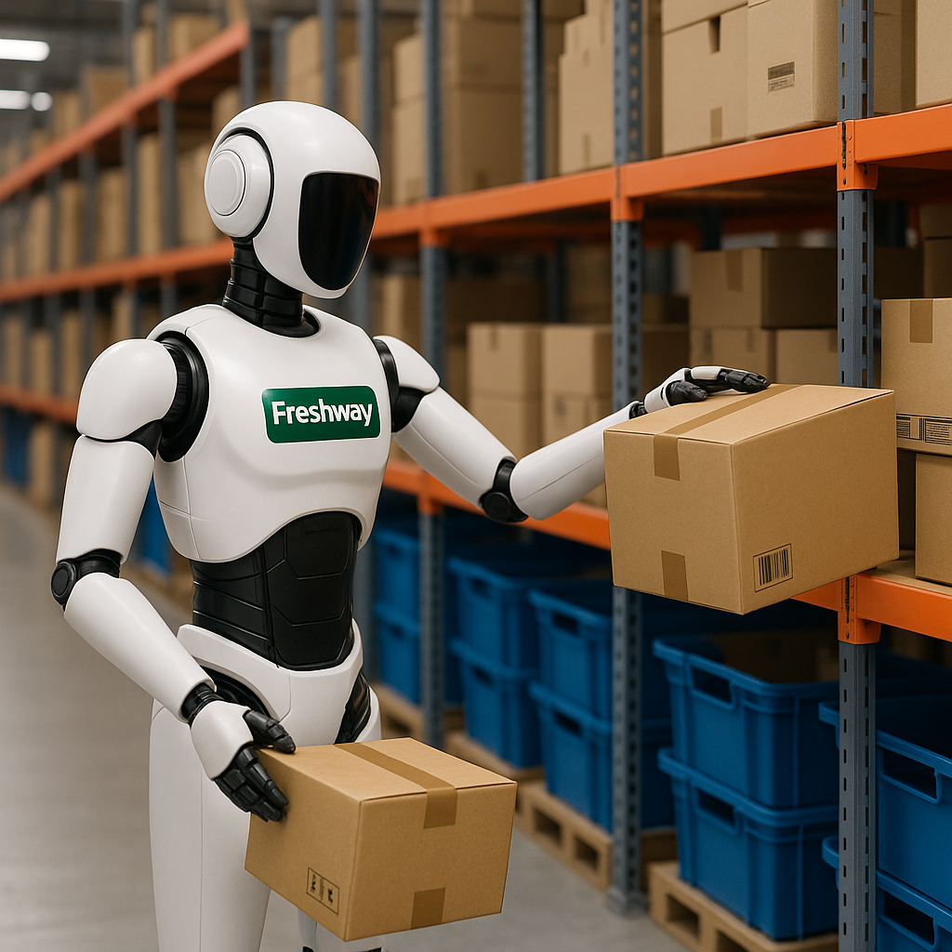
Working with GenAI
Well, and critically
Notes:
10:00 · 20 min theorie, daarna 15 min bouwen
Vier blokken: kernboodschap 3 min, offloaden/scaffolden 6 min, kritisch verifiëren 8 min, AI-verklaring en fraudegrens 3 min.
Naar Brightspace verplaatst en dus NIET behandelen: de AIAS-schaal, het werkveldblok, context window en tokens, en de negen agency-labels als volledige set. Wel noemen dat de labels daar staan, want de AI-verklaring verwijst ernaar.

Slide 28
Not whether you use it — how
GenAI
In this course you may use GenAI, and we encourage it
You stay responsible: human in the lead
A product that is entirely generated is not your product
How you used it is part of what we assess
Notes:
10:00 · 3 min
Dit blok draagt de andere drie. Koppel het meteen aan rubriccriterium 1: een kritische selectie van meerdere geloofwaardige bronnen. GenAI is hier geen los onderwerp maar het gereedschap waarmee ze dat criterium halen — of niet.

Slide 29
Offloading or scaffolding?
GenAI
OFFLOADING
SCAFFOLDING
• You hand over the thinking
• You hand over the work, not the judgement
• The output is the answer
• The output is a draft you check
• You cannot explain it without the tool
• You can explain it without the tool
• It shows in the assessment
• It shows in the assessment too
If you cannot explain it without the tool, it is not yours yet.
Notes:
10:00 · 6 min
Dit is het gedrag dat het blok van 10:20 moet sturen: de coördinator van je agent-team coacht, hij doet je werk niet.
Vuistregel om hardop te geven: als je het niet zonder AI kunt uitleggen, is het nog niet van jou. Bij het eindassessment moet elk groepslid alles kunnen uitleggen — daar komt dit materieel terug.
De vuistregel staat nu onderaan op de dia. Lees hem hardop voor en laat hem even staan.

Slide 30
Verify before you use it
GenAI
GenAI produces fluent text. Fluency is not evidence.
WHO?
WHEN?
WHO ELSE?
Who is the customer, or the organisation?
What is the date?
Is there a second, independent source?
Ask them of every claim you take over. The MIT case: confident output, invented sources.
Notes:
10:00 · 8 min · het duurste en waardevolste blok
Dit IS rubriccriterium 1. Doe de MIT-casus als demonstratie, niet als waarschuwing: laat zien hoe overtuigend een verzonnen bron eruitziet.
De drie vragen zijn de kern van de bewijsladder die in les 2 volledig wordt behandeld (tier 1-4). Vandaag alleen de test, niet de ladder — anders geef je twee keer hetzelfde college.
Deze drie vragen komen in les 2 terug bij de agent-teamcheck: noem één bron die je team vond en laat zien hoe je hem hebt geverifieerd.
Drie kaarten: wie, wanneer, wie nog meer. Dat zijn de drie vragen die het hele semester terugkomen — kort genoeg om te onthouden.

Slide 31
Your AI declaration, and the line
GenAI
Every portfolio contains a declaration: which tool, and what for
The wording is in the assignment — fill it in, do not paraphrase it
Do not enter data that traces back to people or real companies
Literally copying generated text is fraud, and it fails the course
Notes:
10:00 · 3 min · constatering, geen uitgewerkt blok
Knock-outcriterium, dus het kan niet ongenoemd blijven — maar het hoeft geen tien minuten. De volledige verklaringstekst staat in de opdrachtbeschrijving; de negen agency-labels staan op Brightspace als naslag.

Slide 32
Set up your department's agent team
GenAI
One team per department — not one per student
One project folder, owned by the Data & Interface Officer, shared in Onedrive with the team
A coordinator plus one researcher
The FreshWay sources loaded into the project
We do chapter 3 together: set up, plus one test question.
One working laptop per department is enough for now
Notes:
10:20 · 15 min · beide docenten lopen rond
VAN 30 NAAR 15 MINUTEN sinds 3 september (goedgekeurd voorstel 5 uit de drempelanalyse). Dit blok draagt aan geen van beide leerdoelen direct bij — het dient rubriccriterium 1 (bronkritiek) en de werkwijze — en het was tegelijk het langste blok van les 1 en het blok dat het vaakst uitloopt, in de zwaarste les van het vak. Schrappen kan niet, want de AI-verklaring is een knock-outcriterium; halveren wel.
WAT IN DE 15 MINUTEN PAST, EN VERDER NIETS: doe hoofdstuk 3 van de handleiding klassikaal voor (Work-stand, project aanmaken, map koppelen), laat de zeven afdelingen dat nadoen, en laat ze EEN CONTROLEVRAAG stellen aan het eigen team. Klaar is: het team bestaat, het kent de FreshWay-bronnen, en het heeft een keer geantwoord. Daar lopen mensen vast, en daarvoor lopen jullie met z'n tweeen rond.
WAT ERUIT GAAT: hoofdstuk 4 — het team echt gebruiken en delegeren — wordt afdelingswerk TUSSEN les 1 en les 2. Het opzetten is het deel waar je hulp bij nodig hebt; het gebruiken leer je door het te doen. De agent-teamcheck in les 2 hecht het af: elke afdeling laat zien dat het team werkt, en wie vastliep vang je daar op.
De handleiding is herschreven naar FreshWay; schermafbeeldingen kunnen Nederlands zijn, dat mag afwijken van je eigen interface. Een werkende laptop per afdeling is genoeg.
De vier stappen op de dia zijn de volgorde van hoofdstuk 3. Loop ze aan het begin een keer langs, dan weet iedereen waar hij is als hij vastloopt. Houd de klok erop.

Slide 33
Coen delegates, you decide
GenAI
Your coordinator runs the team. He does not do the specialist work himself.
You — the decision-maker
COORDINATOR
Coen
plans · delegates · guards the agreements
delegates — only after your approval
RECRUITER
Robin
researches the role before you build the agent
SUBJECT SPECIALIST
Your own choice
order picking · inbound transport · inventory

Slide 34
Next week we check it
GenAI
60 seconds per department, in front of the class
Our team works — this is one source it found
And this is how we verified it
Before then: chapter 4 of the manual, at your department
No grade. Just the first time we test a source together.
Notes:
10:20 · afsluiting van het GenAI-blok · ±1 min
De check zit in les 2, in het slot waar normaal de Board review staat — dat slot is in les 2 nog leeg, dus hij kost geen extra tijd.
Sinds 3 september hecht deze check ook HOOFDSTUK 4 af, dat de afdelingen tussen les 1 en les 2 zelf doen. Zeg dat er hier expliciet bij, anders blijft het bij hoofdstuk 3 steken. Er staat 116,5 uur zelfstudie tegenover 22,5 uur contact; dit is een half uur daarvan.
Door de verificatievraag mee te nemen — hoe weet je dat die bron bestaat — is de eerste keer dat de klas een bron toetst meteen publiek, in de week waarin ze hun onderzoeksplan inleveren.
In les 2 zie je aan deze ronde wie hoofdstuk 4 niet heeft gedaan. Twee minuten na afloop met die afdeling is genoeg, en dan is de infrastructuur voor SA1 alsnog op orde.

Slide 35
The councils meet — first time
Company start-up
All five councils at the same time · 15 minutes
5′
Who is here?
5′
What are we for?
5′
How do we reach each other?
Names and departments
Read the mandate, then write ONE sentence: what do we expect from each other?
Between the lessons
No FreshWay content today. Just get the seats filled.
Notes:
10:35 · 15 min · dit blok NOOIT inkorten
VAN 12 NAAR 15 MINUTEN sinds 3 september, met de drie minuten die uit het agent-teamblok komen. Twaalf minuten was krap: zeven mensen die elkaar niet kennen hebben meer dan twee minuten nodig om hun namen en afdelingen rond te krijgen, en de zin die ze daarna formuleren is het eerste artefact van het vak.
Tijdsverdeling op de kaart: 5 min namen, 5 min de zin, 5 min bereikbaarheid. De council-kaart is hierop aangepast. Deel de kaart uit VOORDAT je de dia toont, anders lezen ze mee in plaats van te luisteren. De zin ging van 7 naar 5 minuten en de namenronde van 3 naar 5; houd bij het rondlopen in de gaten of ze op tijd aan die zin beginnen — dat is het artefact van dit blok.
Deze ronde is bewust inhoudsloos. Inhoud zonder bezetting is verspilde tijd; bezetting zonder inhoud is een fundament. Als de tijd knelt, lever eerst de reserve in, dan de debrief, dan de afsluiting — niet dit blok.

Slide 36
Back to your department
Company start-up
Everyone gets 60 seconds. Five people, five minutes.
What is my council for?
Who is in it, from which departments?
What did we promise each other?
Nothing to hand in. Say it out loud.
Notes:
10:50 · 5 min · debriefkaart
Dit is het aardige punt van de les: het is de eerste keer dat informatie via een persoon van de ene groep naar de andere beweegt — precies het gedrag dat het hele ontwerp wil aanleren, geoefend op een moment waarop er nog niets op het spel staat.
Loop rond en kijk waar het stroef gaat. Dat vertelt je waar je in les 2 op moet letten.
Als de tijd knelt, lever in deze volgorde in: eerst de reserve, dan het blok Smart logistics in ten minutes naar 5, dan Zo werkt dit vak naar 15. Niet dit blok en niet de council-ronde. Na de afsluiting (5 min) is de les nominaal om 11:00 klaar; tot 11:15 is reserve.

Slide 37
Five sentences, one agreement
Close
The FreshWay Working Agreement
MT
Data
Tech
Invest
Comms
one
sentence
one
sentence
one
sentence
one
sentence
one
sentence
draft — in Board channel in Teams today
Next week the Board takes office — and we sign it.
Notes:
10:55 · 5 min
Lees de vijf zinnen echt hardop voor. Dat is het moment waarop het bedrijf voor het eerst als geheel klinkt.
Waarom opstellen nu en tekenen volgende week: er zit een week tussen opschrijven en ondertekenen, waardoor de handtekening een eigen moment krijgt. En ze lezen op Brightspace terug wat ze hebben opgeschreven voordat ze eraan vastzitten.
Dit is de tekst waar de Non-Delivery Notice later naar verwijst: hun eigen zin, niet een docentregel.
Het beeld: vijf kaartjes, één document. Wijs het aan terwijl je de vijf zinnen voorleest — dan zien ze het bedrijf voor het eerst als geheel.

Slide 38
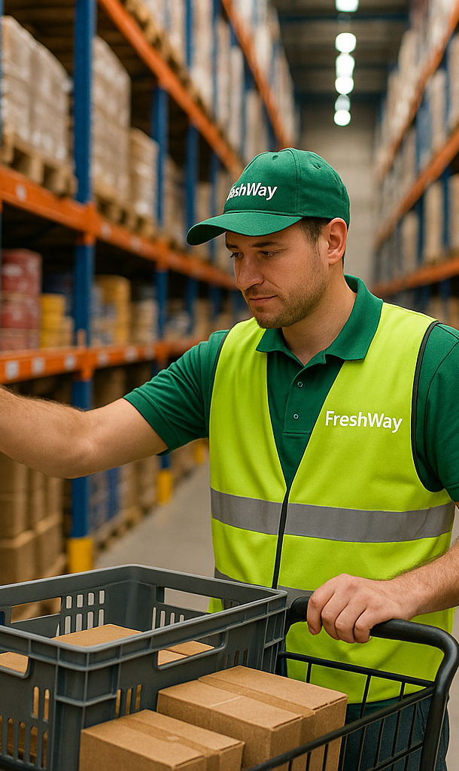
Next week
Close
The Executive Board takes office and we sign the Working Agreement
Agent-team check: 60 seconds per department
Masterclass: smart logistics and business intelligence
Agree what is ready by lesson 3: SA1, research goal and plan
Before then: read the Company Dossier and your own Department file
Notes:
10:55 · afsluiting · daarna 15 min reserve (11:00-11:15)
Buffer is voor uitloop, laatkomers en laptops die niet meewerken. Als je hem niet nodig hebt: laat ze gaan.
Het huiswerk is bewust klein: twee documenten lezen. Geen data, geen sjablonen, geen rubricanalyse. Die komen wanneer ze aan de orde zijn.
Overdracht tussen Frits en Wilbur: wie volgende week draait, leest vooraf de Board Decision Log en de zeven Department Charters — reken op twintig minuten.
Geef hier ook de eenpagina-woordenlijst FreshWay mee (DC, case, roll cage, slot, fill rate, KPI, forecast). Die bestaat en staat in 00 Public; noem hem vandaag en zet hem vandaag op Brightspace. Idem het Engelse promptblad voor het agent-team.
---
Transparantie GenAI. Dit deck is samen met Claude (Anthropic) gemaakt: opzet, slide-indeling, Engelse teksten en sprekersnotities zijn met het model opgesteld op basis van het draaiboek voor les 1 (Lesconcept variant 2 uitwerking, sectie 3 en 4) en het FreshWay-bedrijfsdossier. Cijfers komen uit het bronmateriaal; er is niets door het model verzonnen. Human-AI Agency Label: Co-Creator.
Labels-bron: Boetje, J., & Baake, G. (2026). Nine prototypical human-AI agency patterns [Figuur]. figshare. https://doi.org/10.6084/m9.figshare.31706884 (CC BY 4.0).

